Slide 1


Val Gardena
El valle de Gardena se encuentra en las Dolomitas, en Alto Adigio de Italia
El valle es sobre todo conocido por el turismo y las numerosas competiciones de importancia internacional, como la Copa del mundo de esquí alpino, y el giro de Italia entre otros. Es tradicional la artesanía de la madera, con atención particular para la escultura.
Está conectado por el oeste de Puente Gardena, con el valle Isarco, al este está el Val Badia, que cruza el Paso Gardena, o en Val de Fassa a través del Paso Ensilla. Hacia el sur se encuentra el Alpe de Siusi. Le cruza el río Gardena a lo largo de 25 km. Está dividido en tres municipios: Ortisei, Santa Cristina Valgardena, y Selva di Val Gardena, así como, en el margen izquierdo del río Gardena, cerca de Ortisei, de un fragmento de la comunidad del municipio de Castelrotto llamado Roncadizza. La población autóctona de este valle tiene como lengua materna la ladina. El valle es oficialmente trilingüe, y todas las denominaciones son escritas en ladino, alemán e italiano.
Creó: Jeremy
Para mis pps
Música: Te Amo-Humberto Tozzi

Slide 2
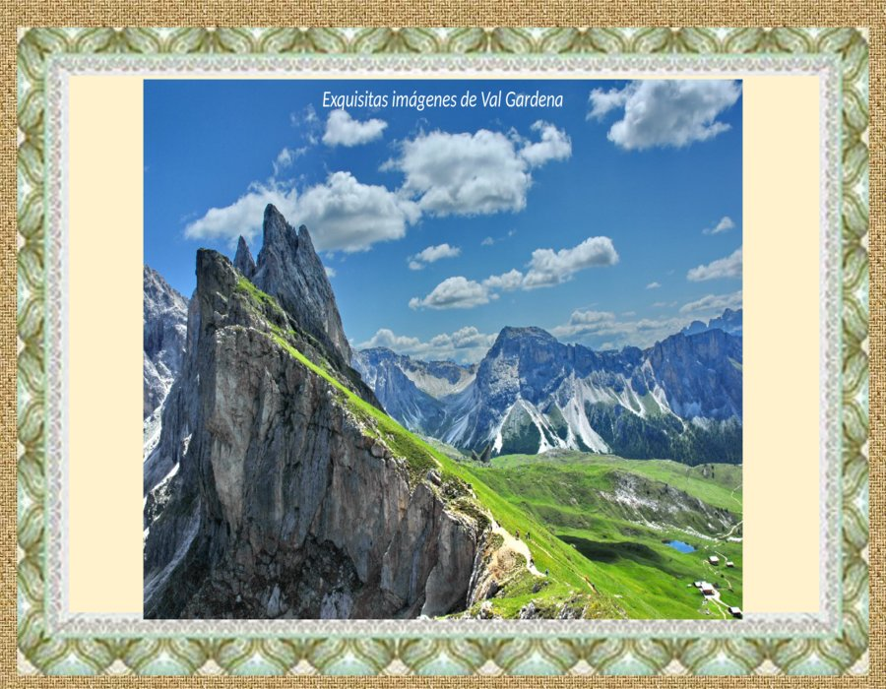

Slide 3
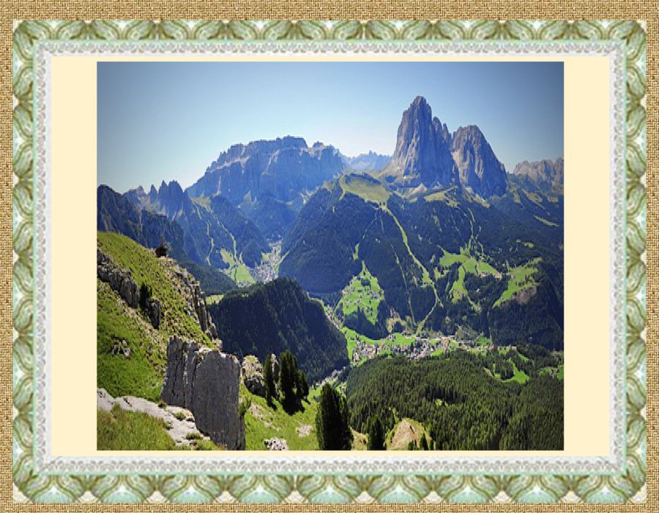

Slide 4
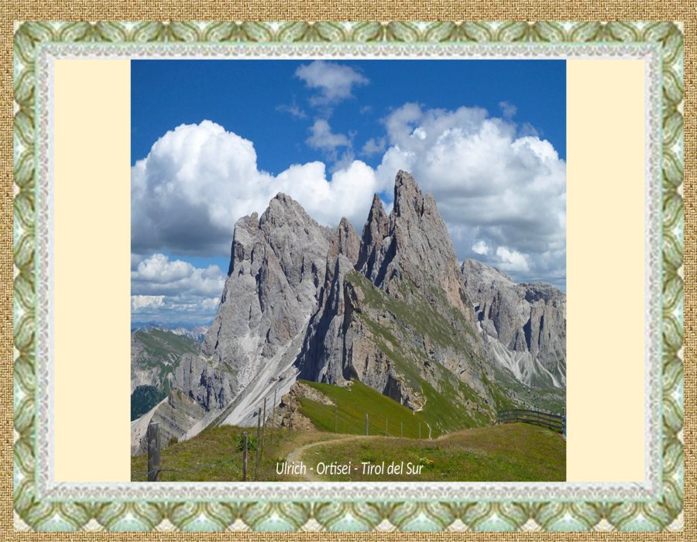

Slide 5
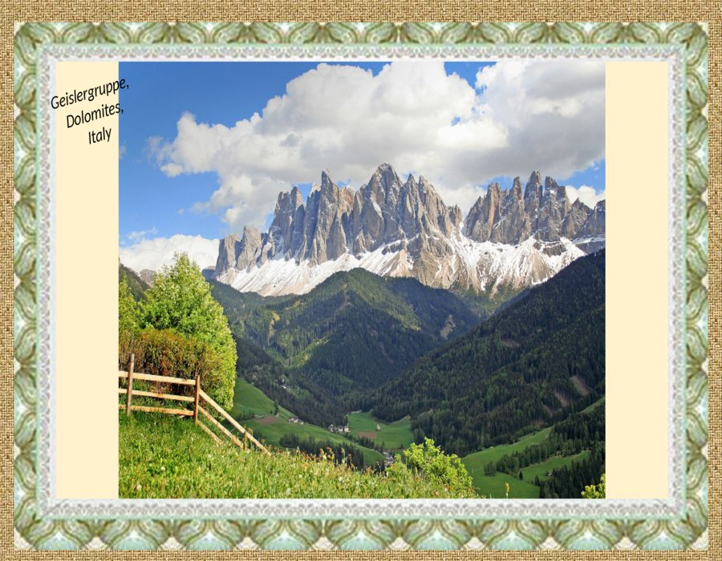

Slide 6
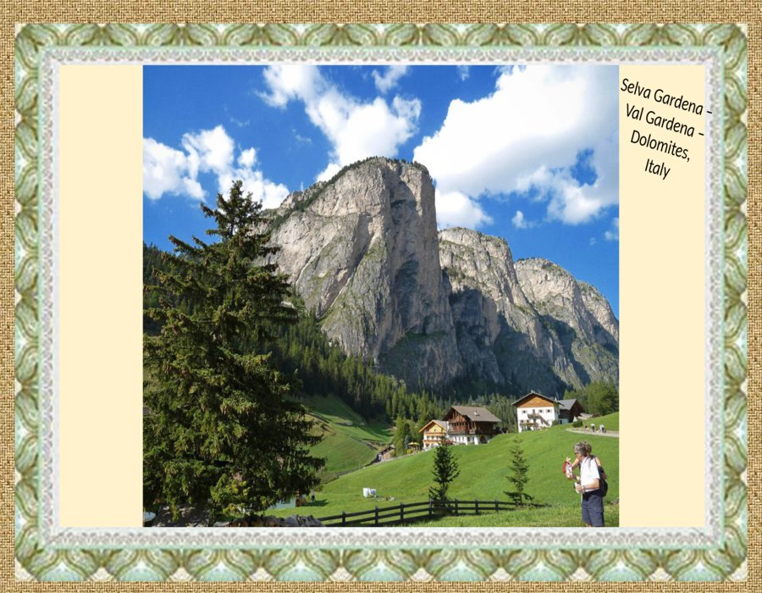

Slide 7
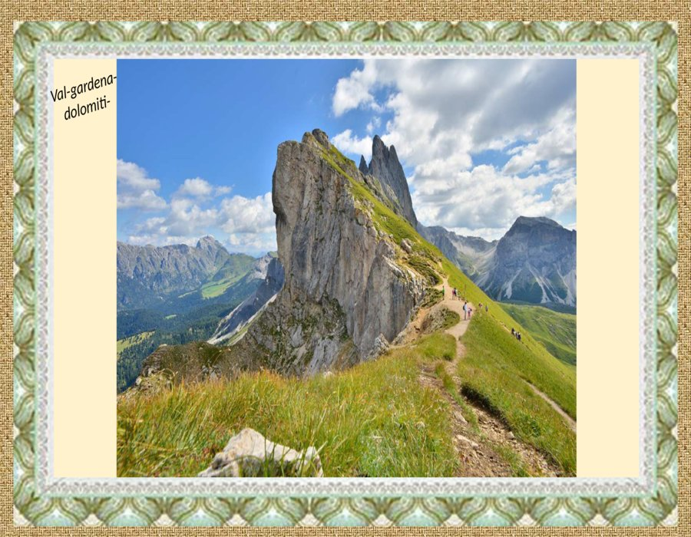

Slide 8
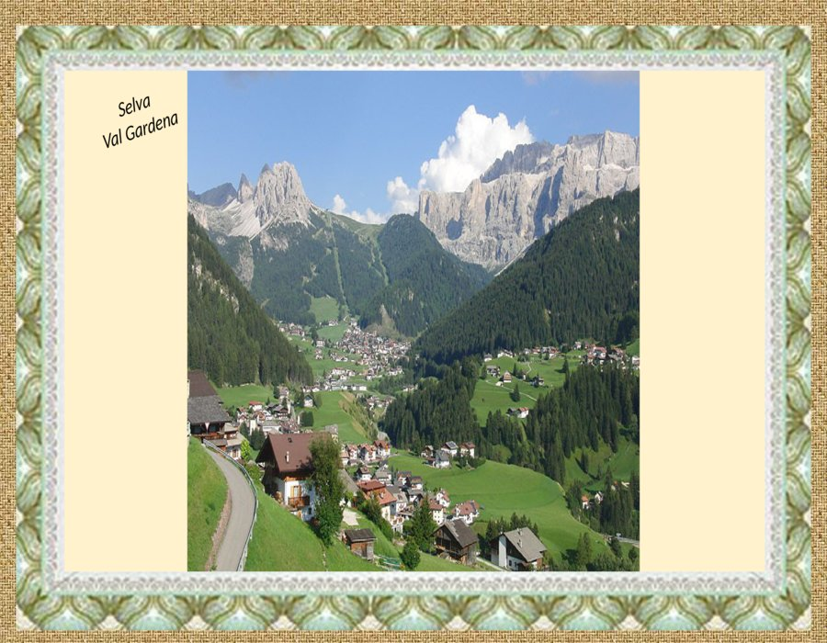

Slide 9
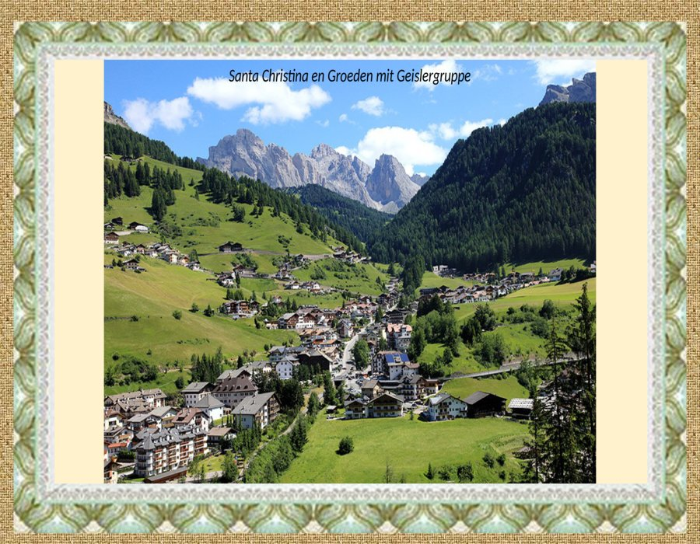

Slide 10
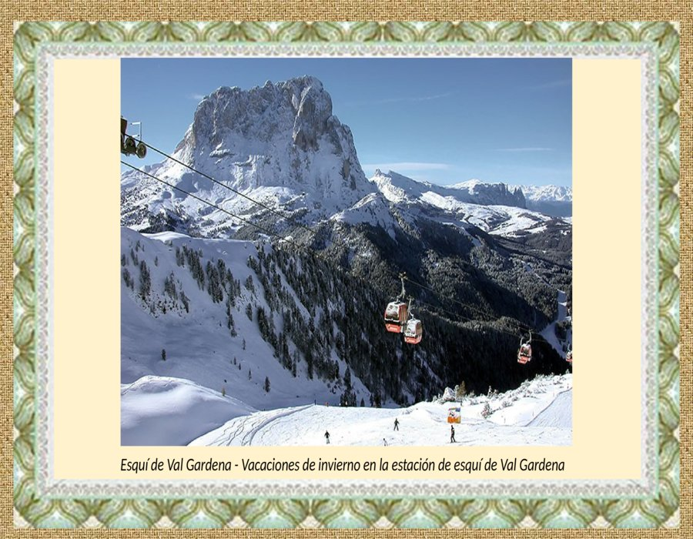

Slide 11
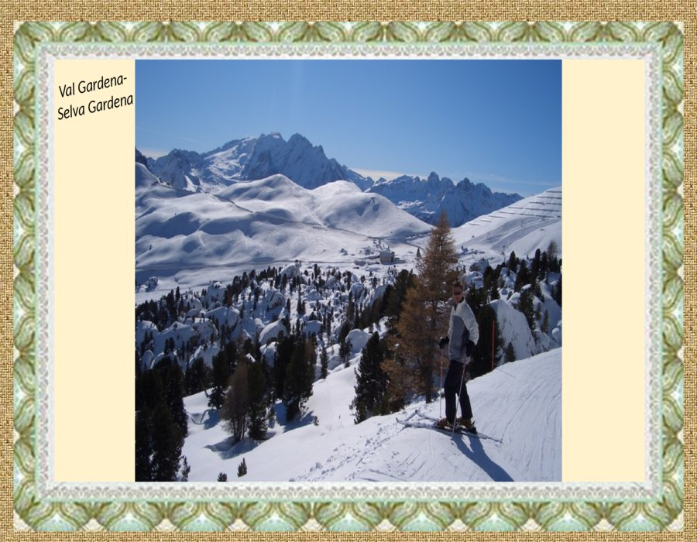

Slide 12
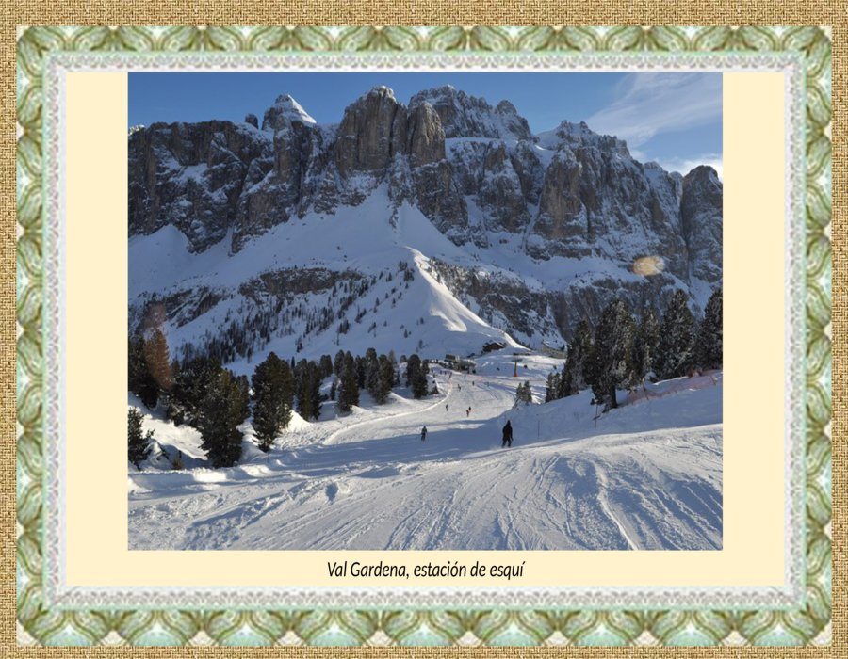

Slide 13
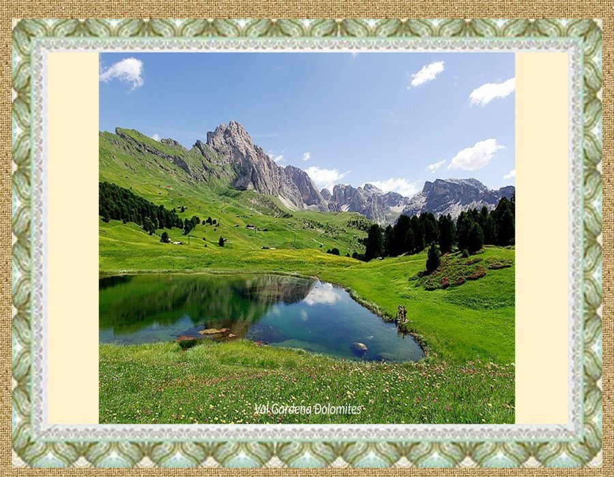

Slide 14
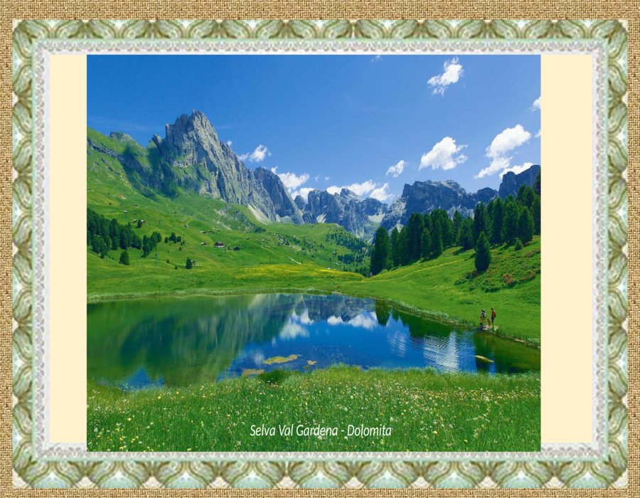

Slide 15
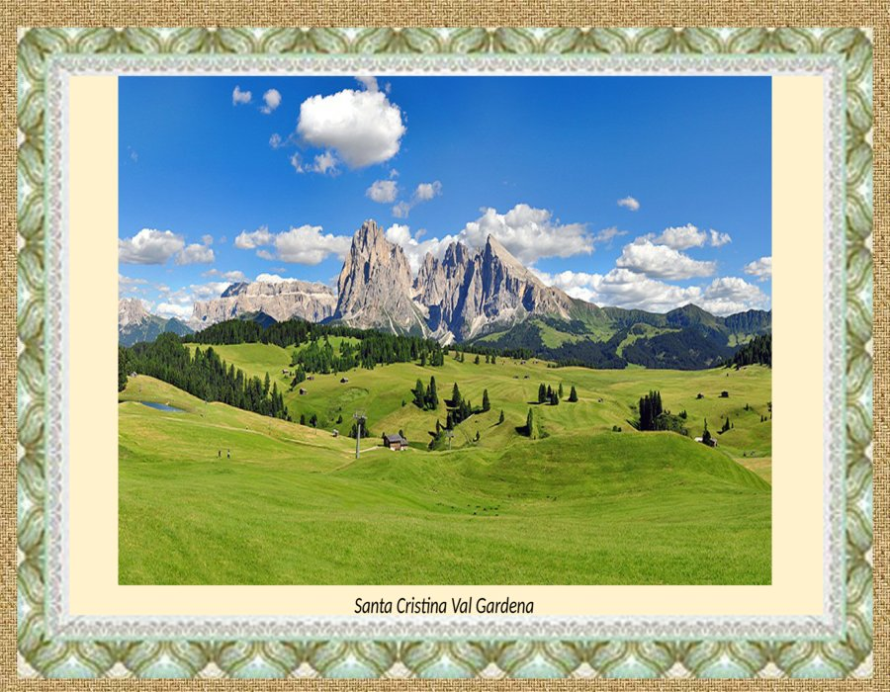

Slide 16
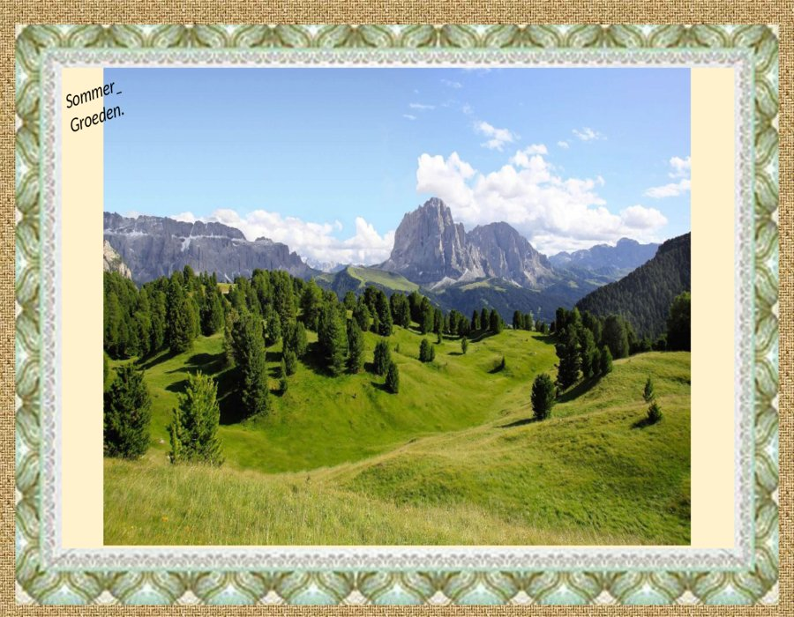

Slide 17
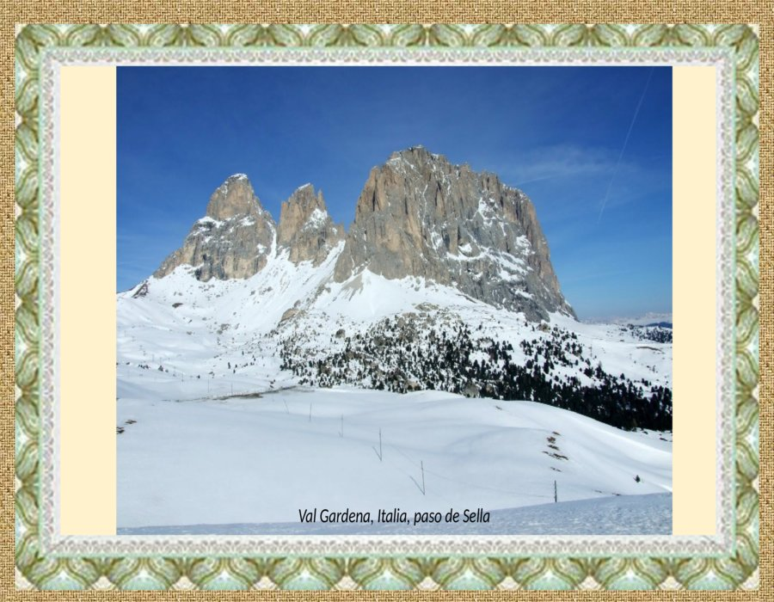

Slide 18
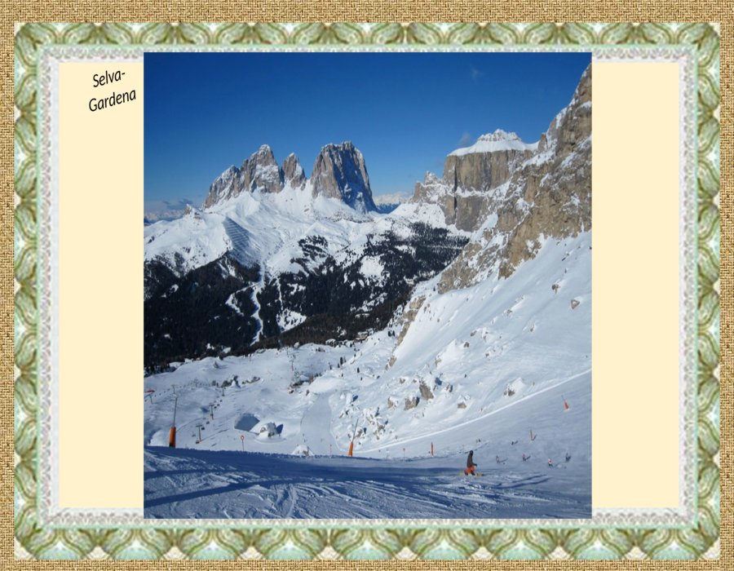

Slide 19
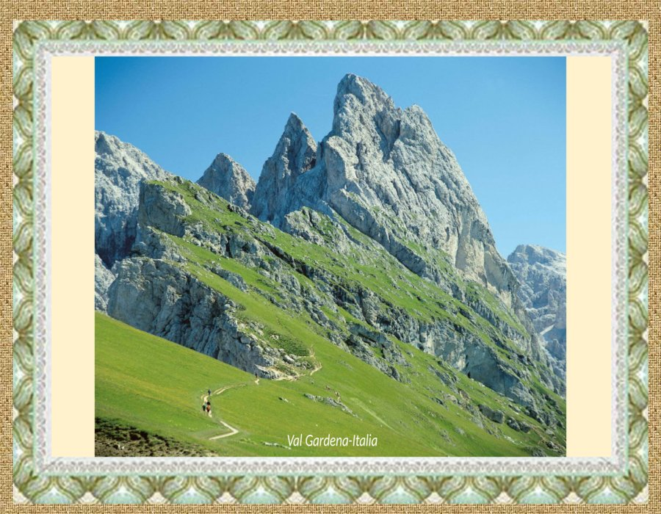

Slide 20
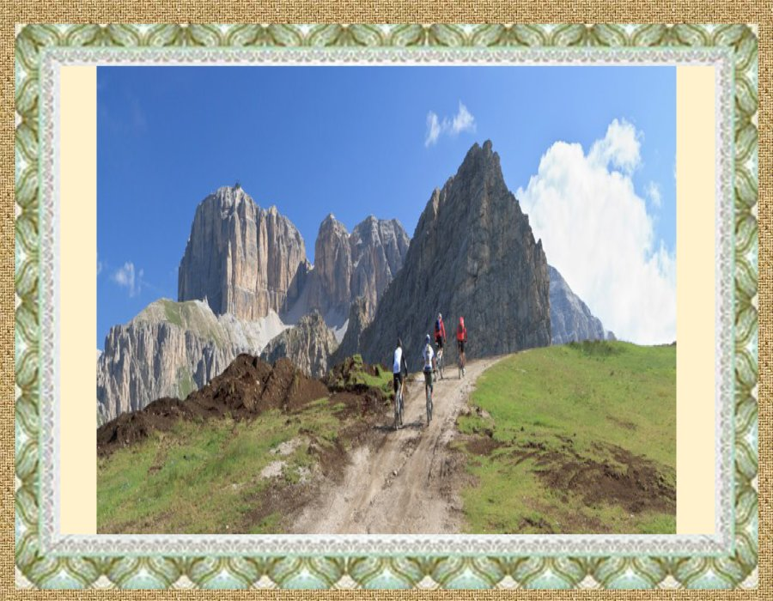

Slide 21
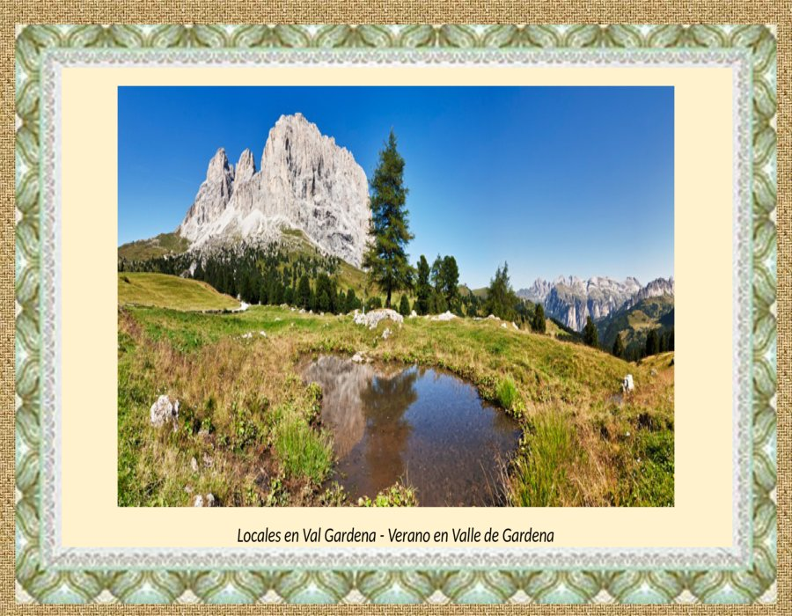

Slide 22
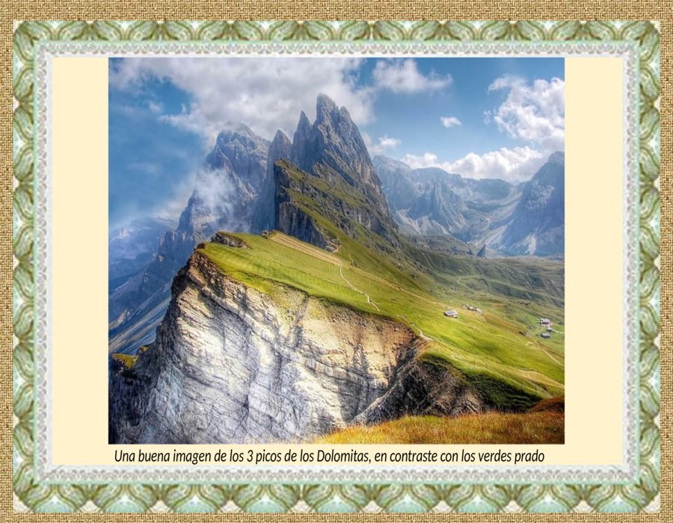

Slide 23
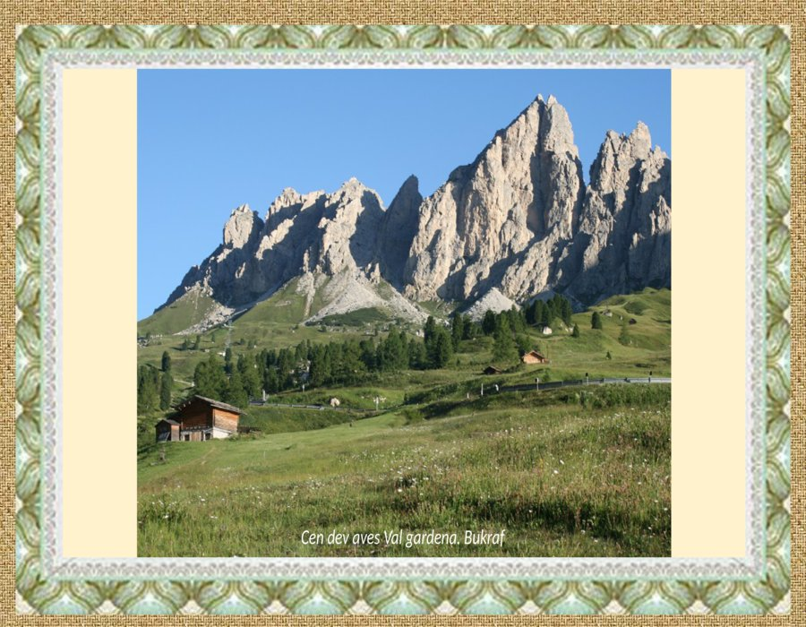

Slide 24
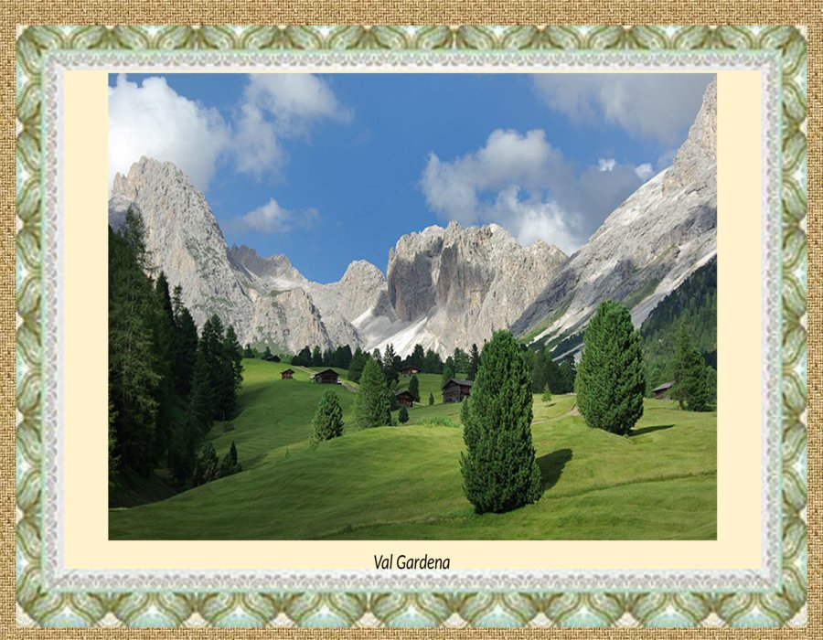

Slide 25
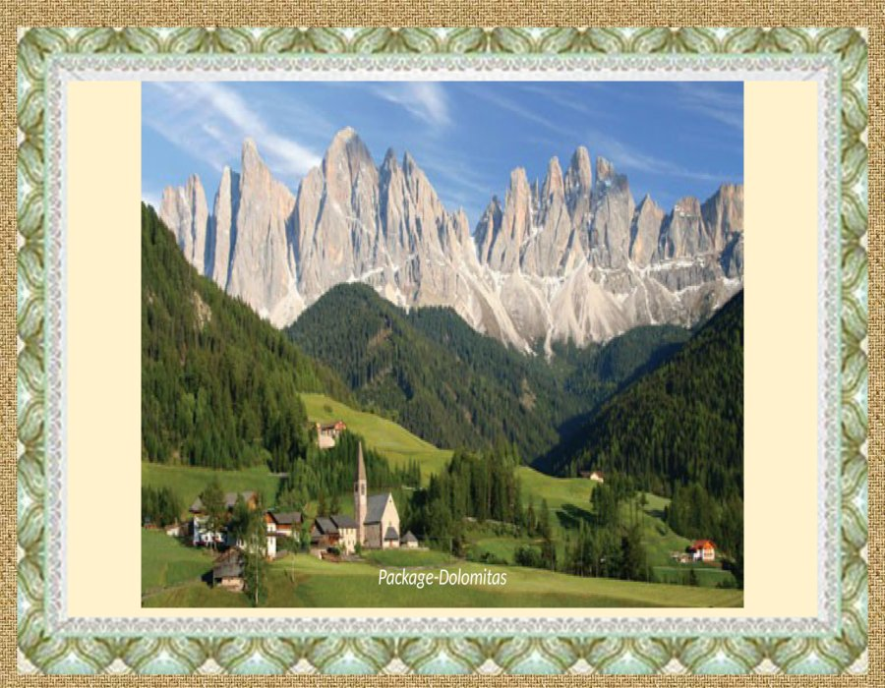

Slide 26
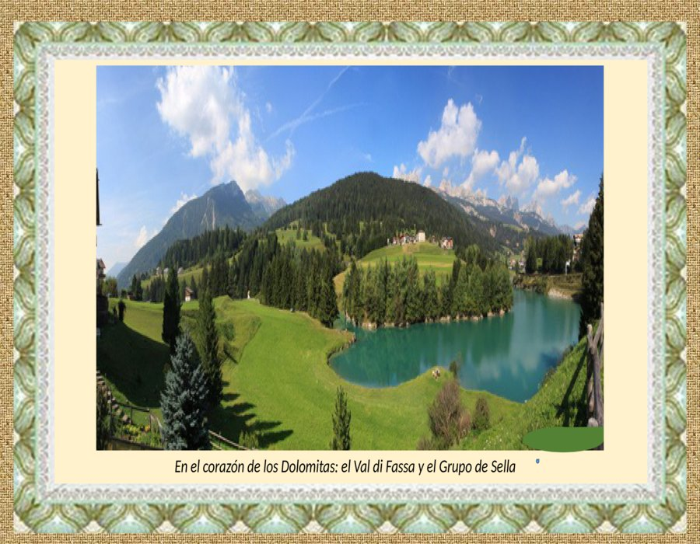

Slide 27
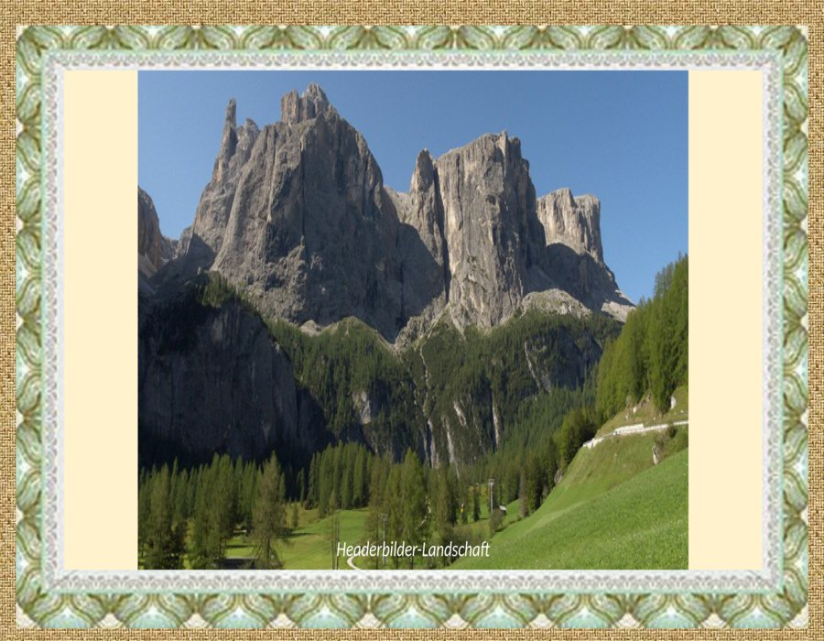

Slide 28
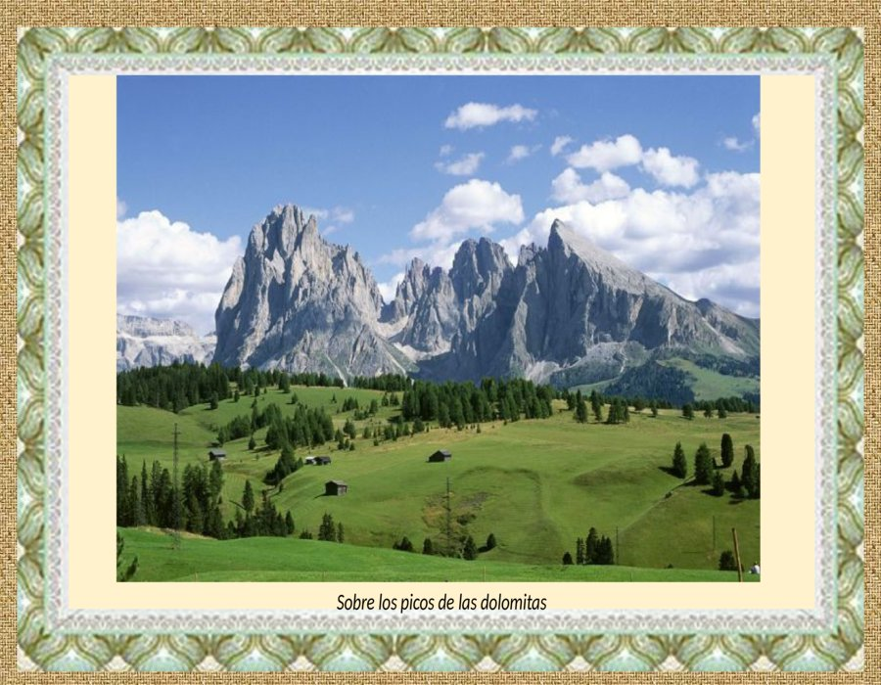

Slide 29
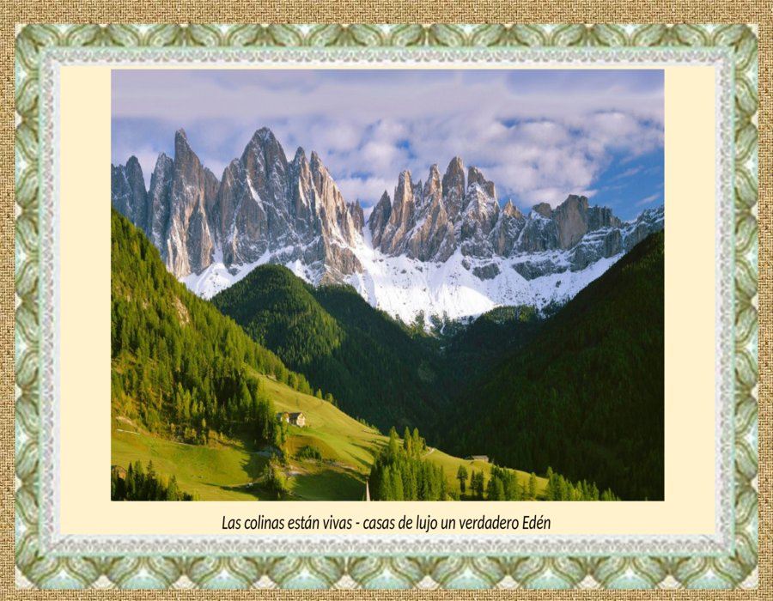

Slide 30
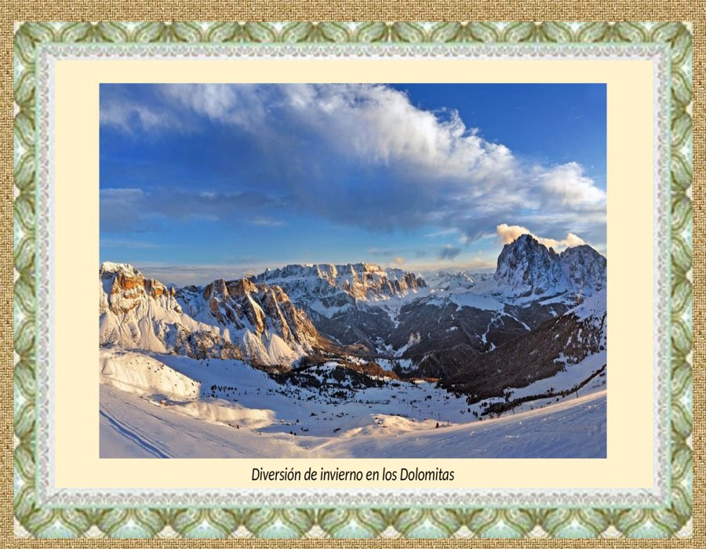

Slide 31
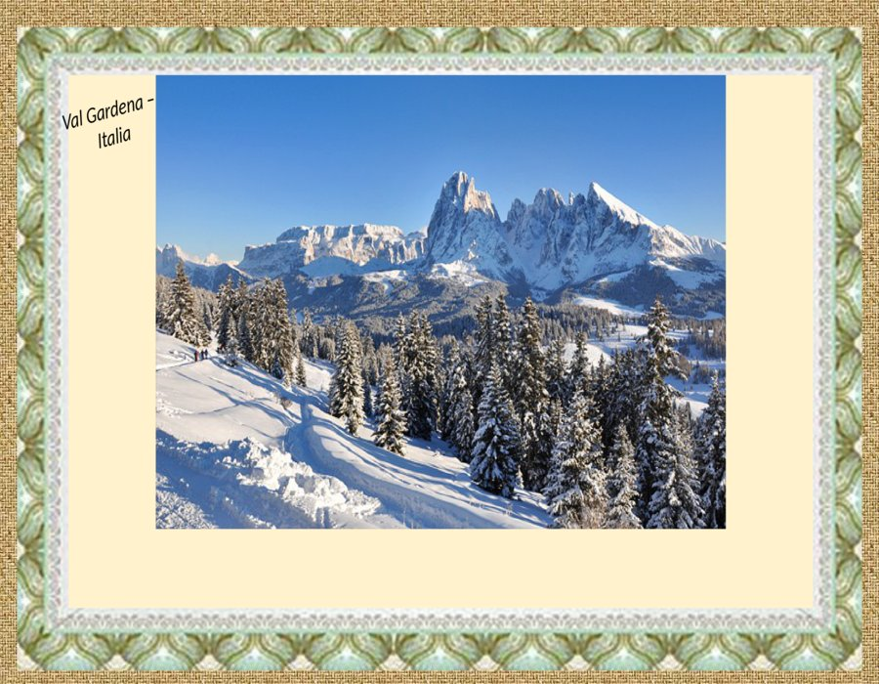

Slide 32
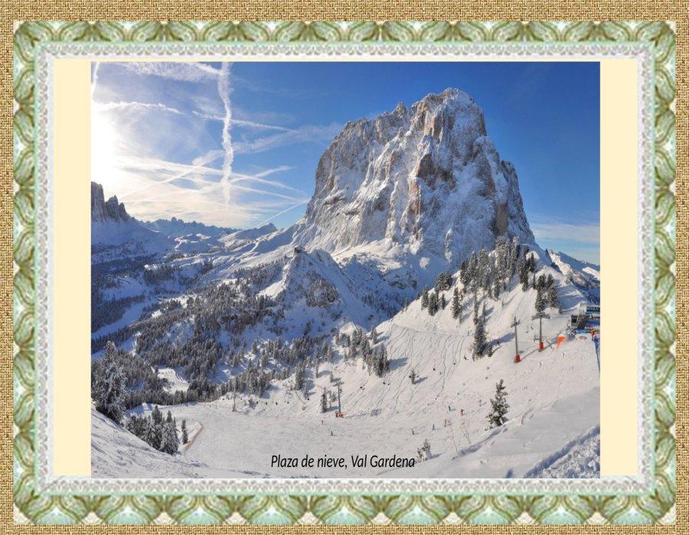

Slide 33
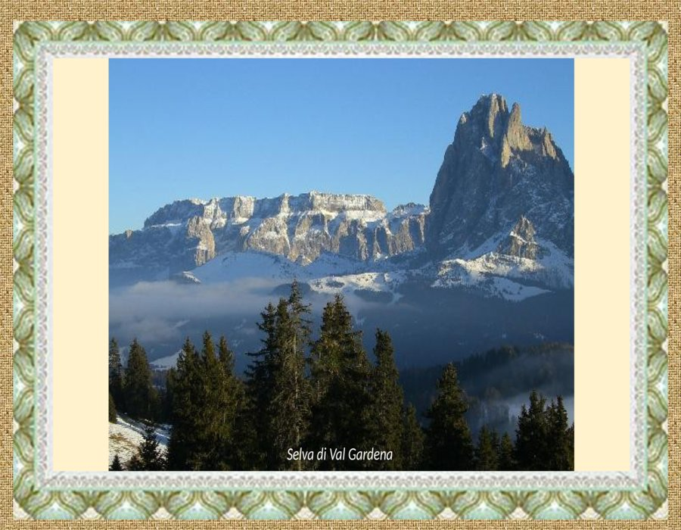

Slide 34
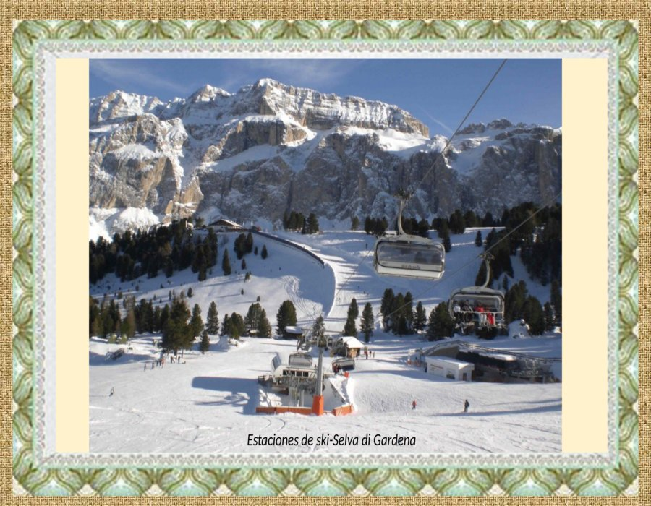

Slide 35
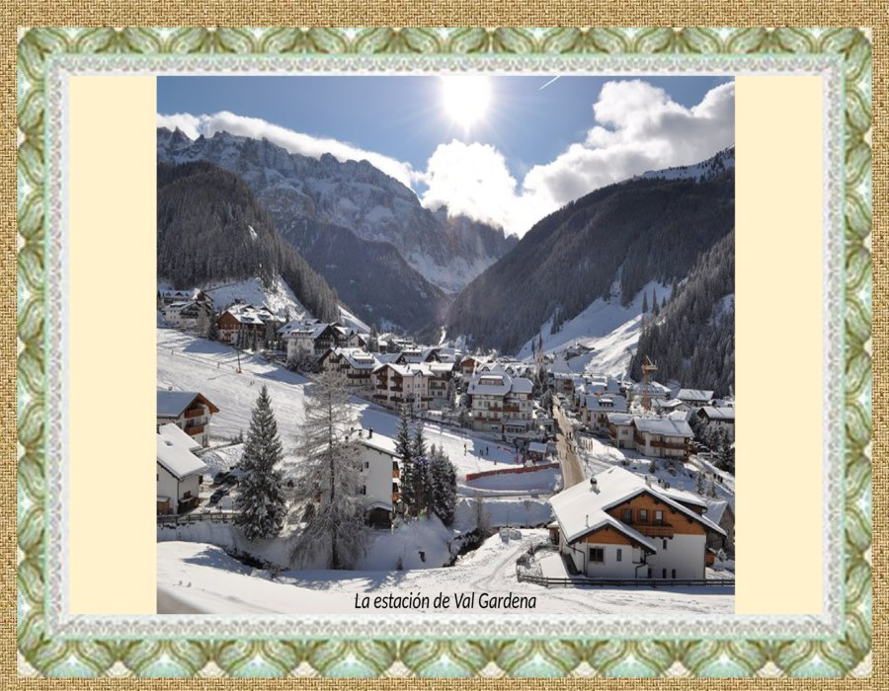

Slide 36
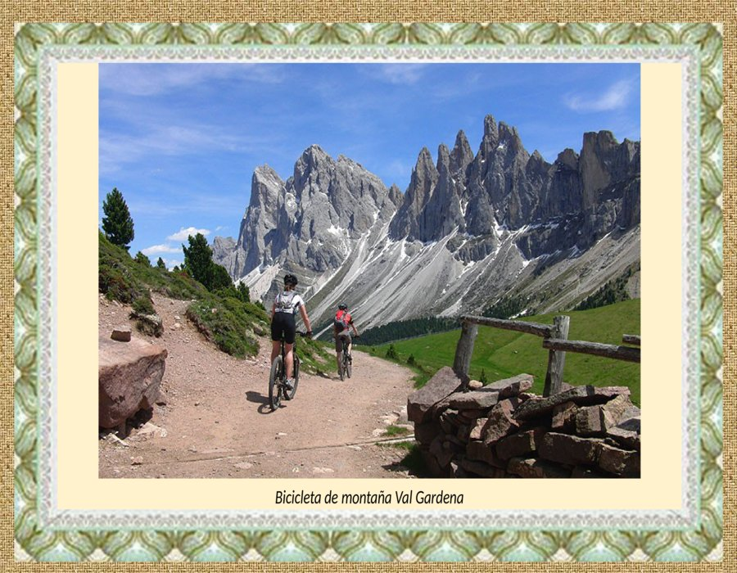

Slide 37
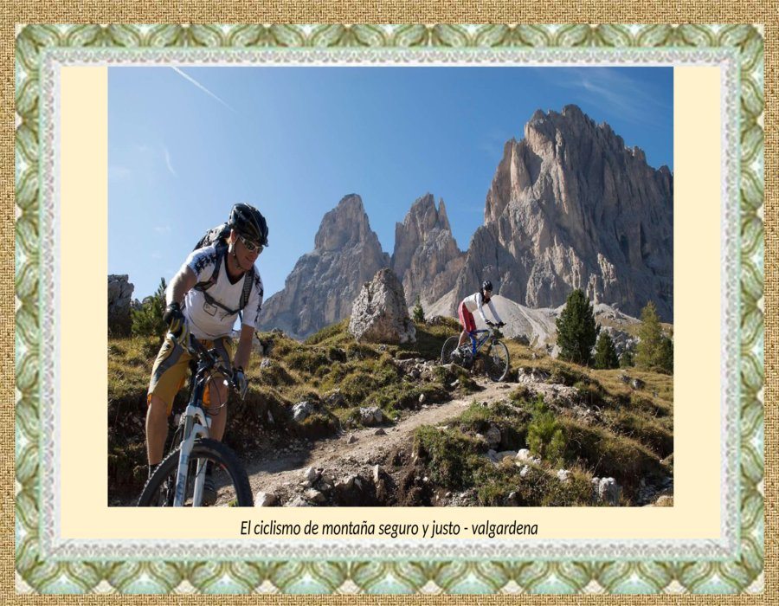

Slide 38
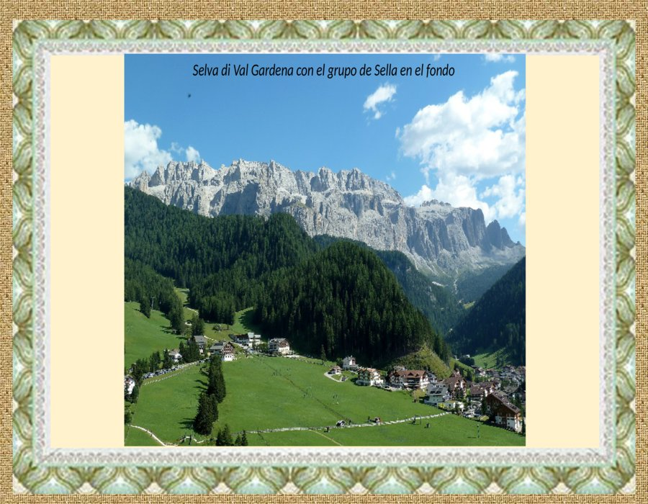

Slide 39
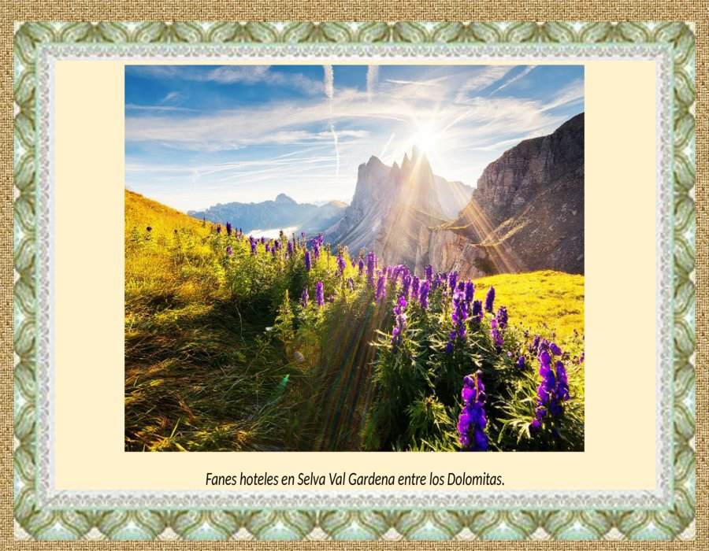

Slide 40
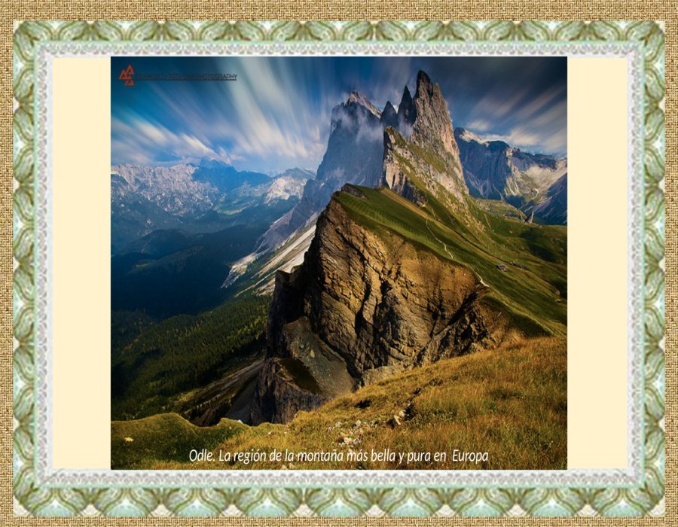

Slide 41
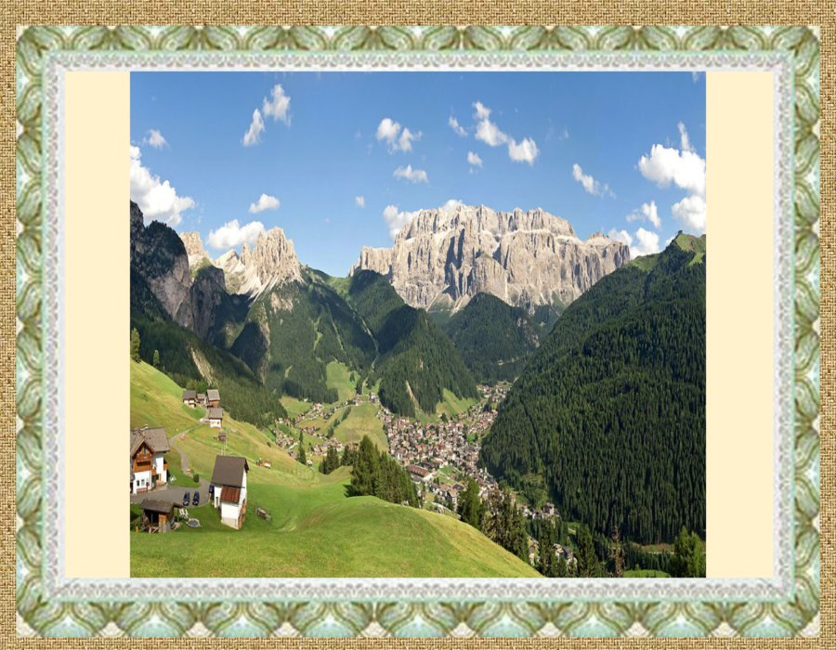

Slide 42
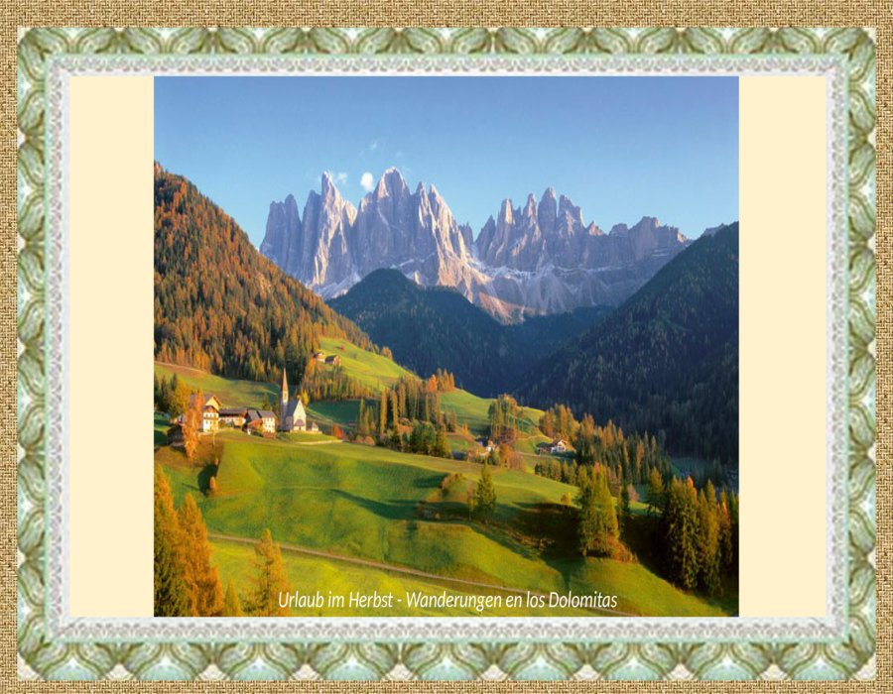

Slide 43
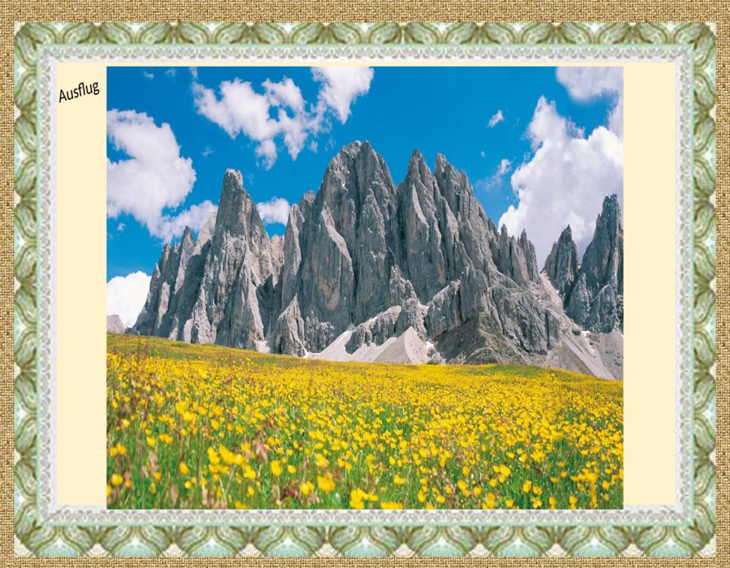

Slide 44
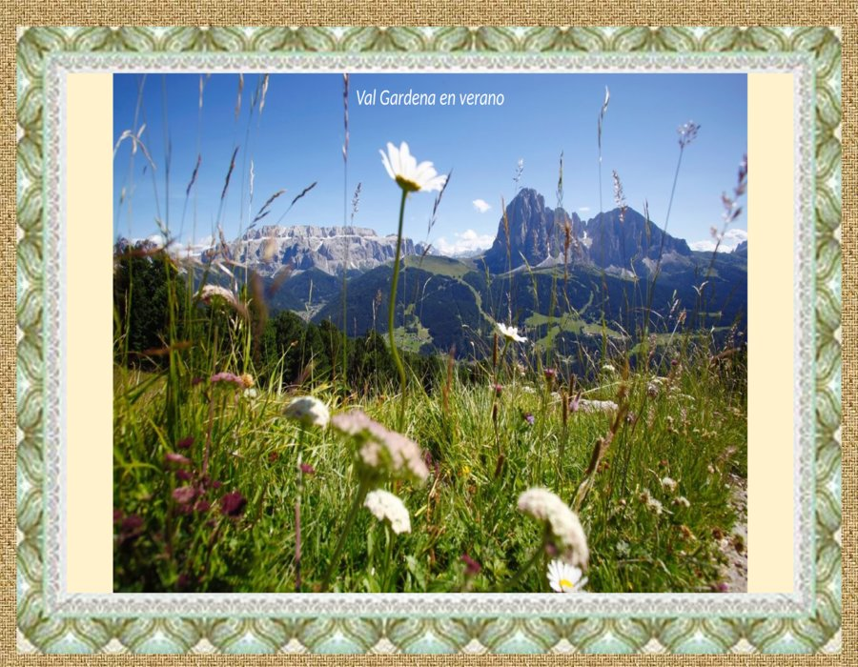

Slide 45
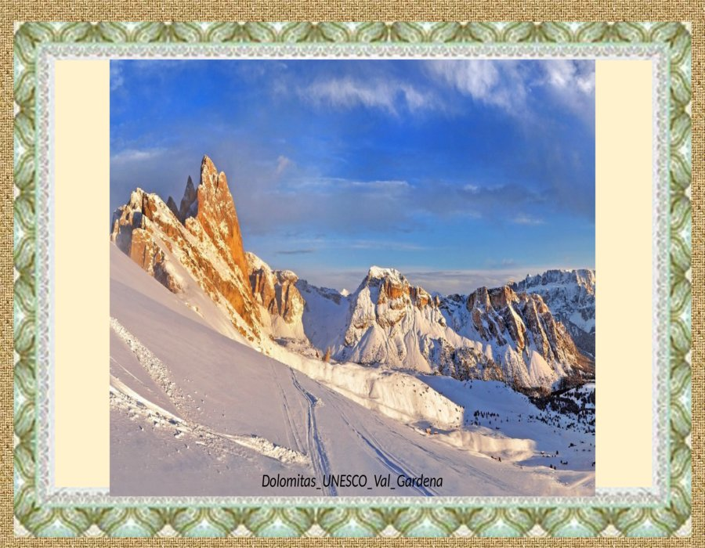

Slide 46
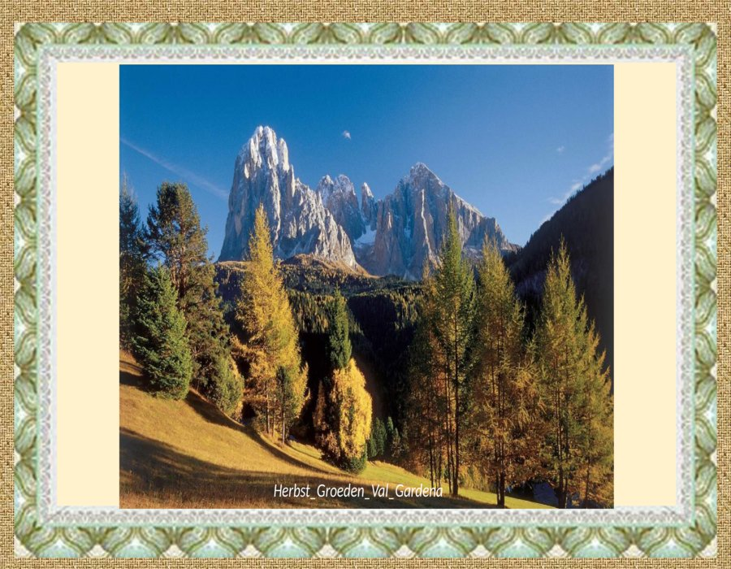

Slide 47
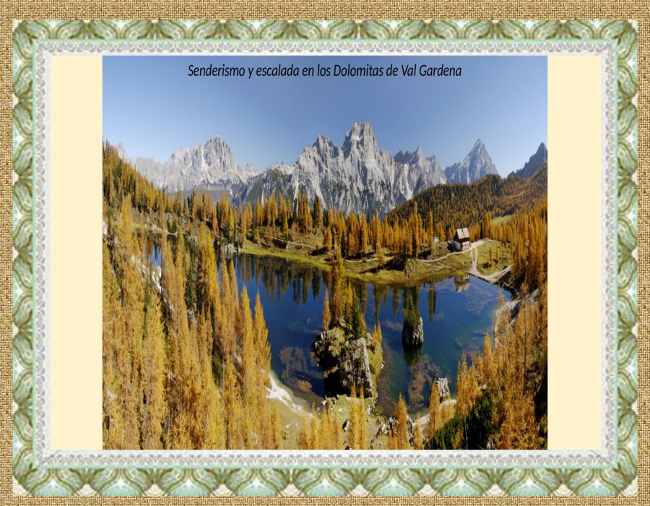

Slide 48
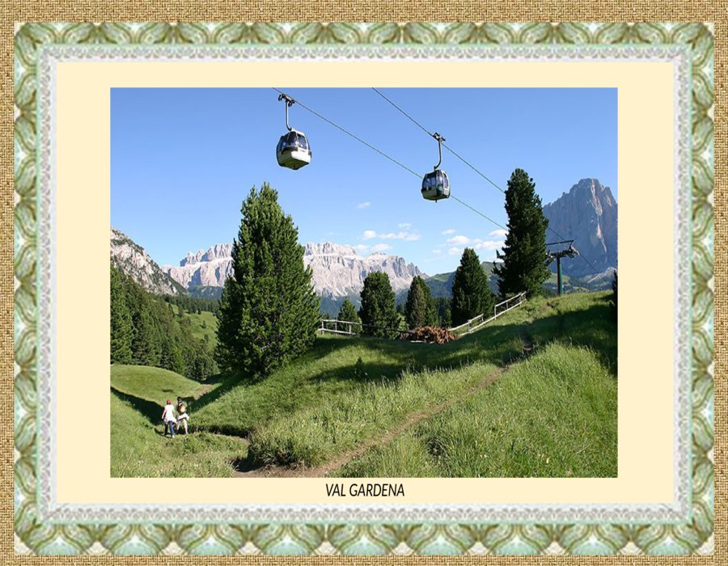

Slide 49
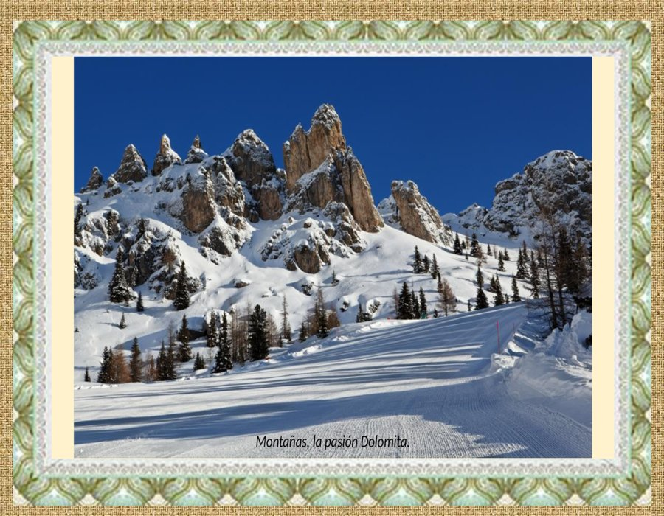

Slide 50
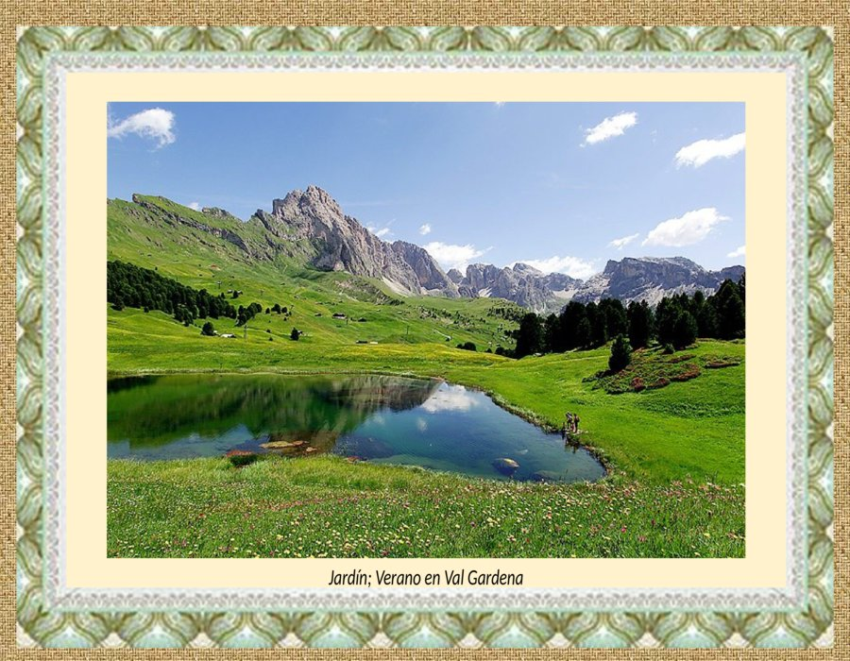

Slide 51
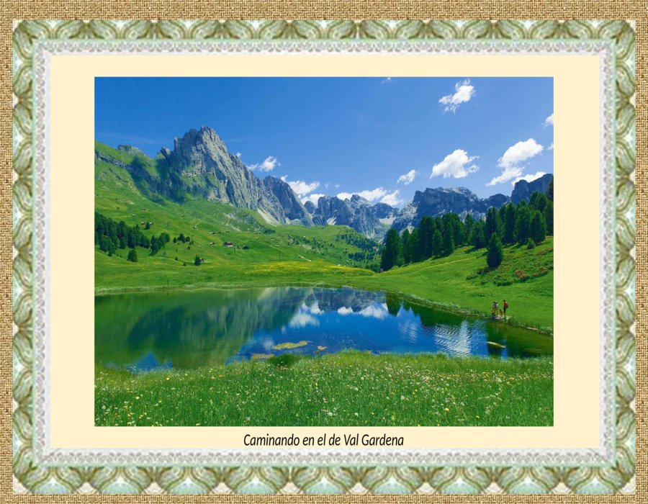

Slide 52


Slide 53


Slide 54


Slide 55


Slide 56


Slide 57


Slide 58


Slide 59


Slide 60


Slide 61


Slide 62


Slide 63


Slide 64


Slide 65


Slide 66


Slide 67


Slide 68


Slide 69


Slide 70


Slide 71


Slide 72


Slide 73


Slide 74


Slide 75


Slide 76


Slide 77


Slide 78


Slide 79


Slide 80


Slide 81


Slide 82







¿Te ha gustado?
Puedes ver más entrando
Aquí
Además puedes recibir powerpoints en tu correo electrónico suscribiéndote aquí:

